Slide 1

Steuergruppe
Unsere schulische Weiterentwicklung

Slide 2
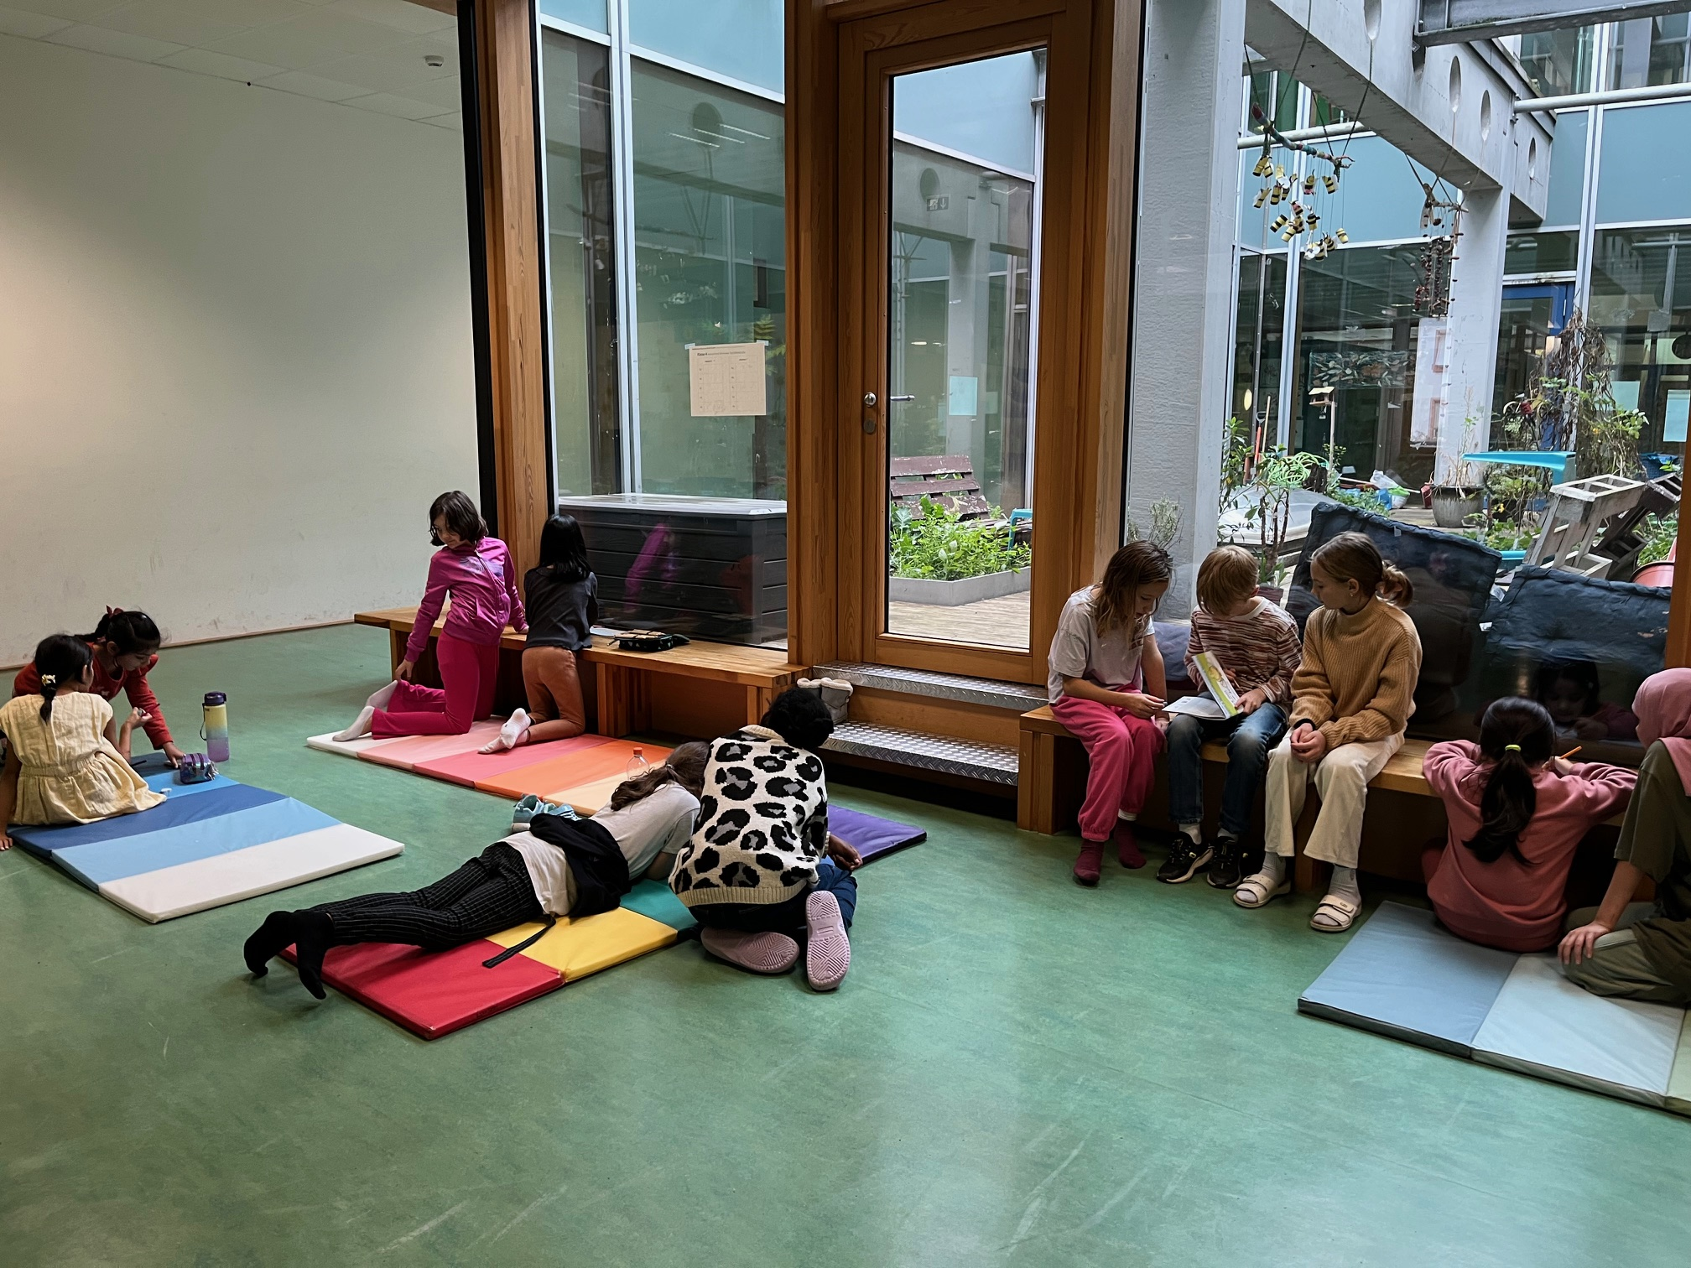
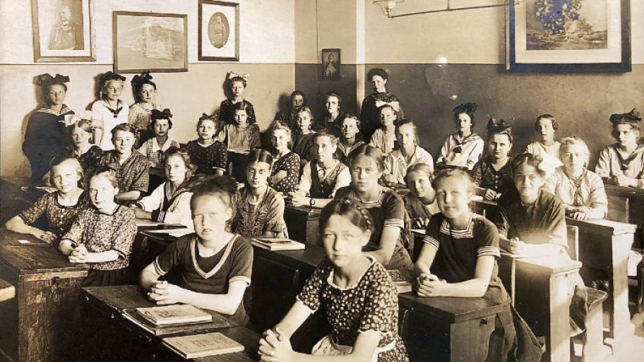
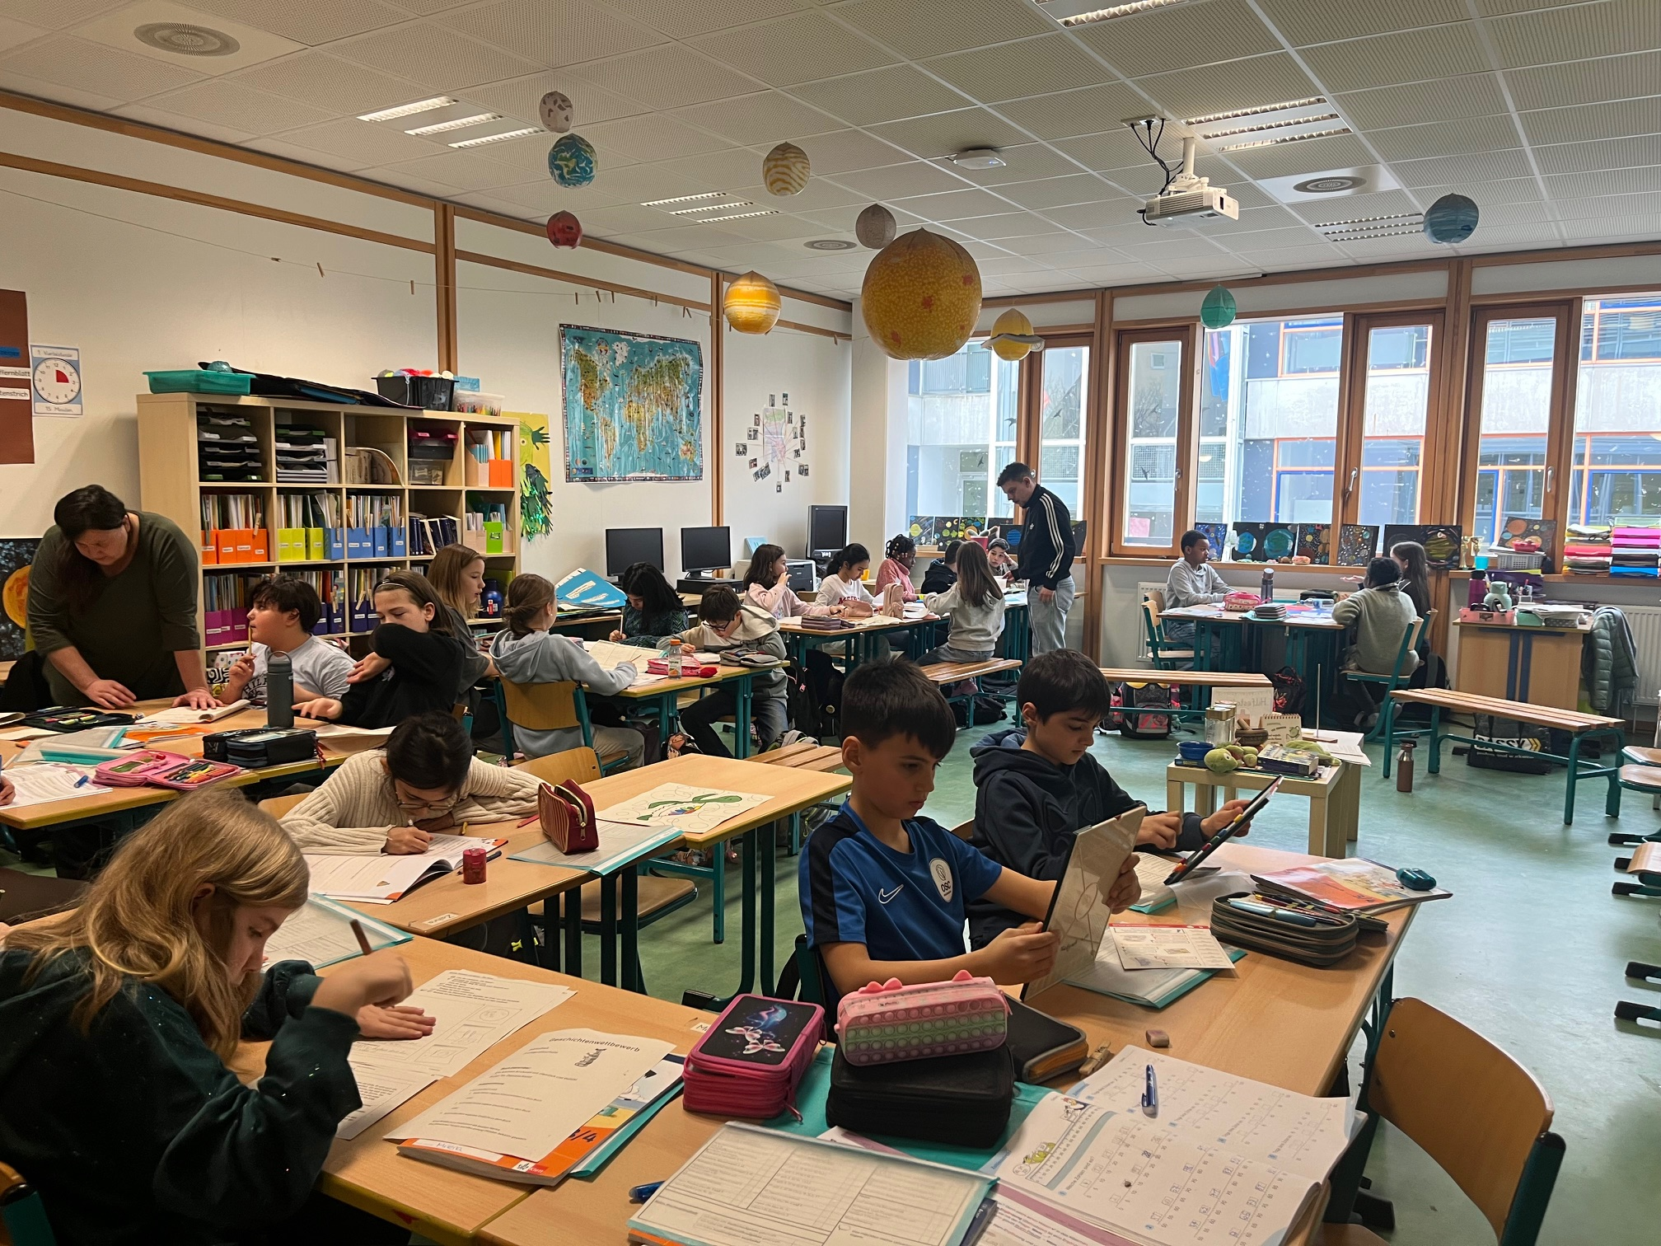
Steuerung der Bereiche
Unterrichtsentwicklung
Lernlandkarten/ individuelles Lernen

Slide 3
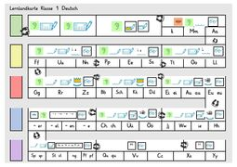
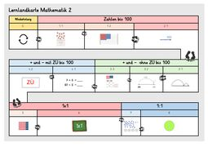
Steuerung der Bereiche
Lernlandkarten/ individuelles Lernen
Von Frontalunterricht…
…zu teilweise individuellen Lernformen,
…zum Wochenplan bis hin
…zu den Lernlandkarten
Kompetenzorientierte Zeugnisse

Slide 4
Steuerung der Bereiche
Medienbildung
Ganztagsschule:
Belle Etage
Kindheit im Quartier
Rhythmisierung des Schultages

Slide 5
Steuerung der Bereiche
Soziales Miteinander
Gelingender Schulstart
Personalentwicklung:
Kompetenzprofil für Lehrende
Kooperation mit Teilhabeassistenzen
Mitarbeitergespräche

Slide 6
Leitziel – Weiterentwicklung
Wir arbeiten an:
Unterrichtsentwicklung,
Organisationsentwicklung und
Personalentwicklung
Aktuelles Leitziel:
Die Freiligrathschule soll eine Schule sein, in der die Kinder des Stadtteils Fechenheim Süd ihren Begabungen entsprechend bestmöglich gefördert und gefordert werden. Kinder und Erwachsene kommen gerne in unsere Schule.
→ Dieses wird der aktuellen Schulentwicklung angepasst.

Slide 7
Besseres Steuern der Schulentwicklung anhand der Ergebnisse aus dem Coaching
Gedanke:
Mit Hilfe von professionellem Wachstum Freiheit durch Verantwortung schaffen

Slide 8
Coaching – Ergebnisse – mögliche Weiterarbeit der Steuergruppe
Professionelles Personalmanagement (u.a. objektive Qualifikationsprofile für die Einstellung von neuen KollegInnen, Personalentwicklung anhand schulischer Bedarfe der Freili)
Bedürfnisse der SuS, der Lehrkräfte und der Schulleitung berücksichtigen
Ideen für die Schulentwicklung kommen aus dem Kollegium
Personalentwicklung anhand schulischer Bedarfe der Freili
Mentor-Partner im Kollegium
systemische Qualifizierung, Fort- und Weiterbildung anhand von Kompetenzprofilen
Professionalisierung der Zusammenarbeit in den Jahrgangsstufen (u.a. durch Standardisierung)
Mehr Feedbackkultur → in allen Bereichen (LuL, SuL, LuS, SLuL, LuSL…)

Slide 9
Coaching – Ergebnisse – mögliche Weiterarbeit der Steuergruppe
Wie sollen unsere SuS die Schule nach der Grundschulzeit verlassen?
→ Das Ziel vor Augen, damit die Schulentwicklung weiter gut vorangehen kann.
Elternschaft mit einbeziehen

